Slide 1
Оценка дефолта и рейтинга ценных бумаг
Подготовила студентка группы МФР151 Захарова Алина

Slide 2
Актуальность
В настоящий момент в условиях финансовой неустойчивости многие банки в России подвергаются дефолту, что является предпосылкой актуальности темы. Особый интерес вызывает оценка влияния на вероятность дефолта рейтинга ценных бумаг в современных условиях финансовой нестабильности в России.

Slide 3
Основные гипотезы и задачи
В ходе курсовой работы планируется рассмотреть различные методы оценки дефолтов банка, выяснить основные причины, влияющие на вероятность дефолта банка.
Также планируется рассмотреть основные методы количественной оценки рейтинга ценных бумаг.
Основной гипотезой работы является проверка влияния рейтинга ценных бумаг портфелей, которыми владеет банк на вероятность дефолта.

Slide 4
Описание ранее полученных результатов
1. Низкий уровень МБК наблюдается для дефолтных банков, однако это происходит за короткий период до наступления дефолта. Пересецкий, 2013 2. Портфели государственных и негосударственных ценных бумаг, доходность индекса ММВБ и доля ликвидных активов имеют отрицательную зависимость с вероятностью дефолта банка. Иванов В.

Slide 5
В статье Синявской О.А проведен анализ моделей портфельной оптимизации, оценки доходности и ликвидности ценных бумаг в условиях неопределённости. С помощью скоринговых моделей происходит оценка коэффициента J и каждому диапазону значений присваивается соответствующий рейтинг. Таким образом, автором была предложена модель скоринговой оценки рейтинга ценных бумаг

Slide 6
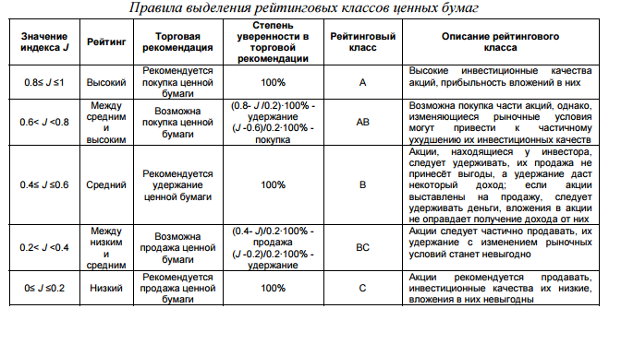
Оценивание рейтинга

Slide 7
Спасибо за внимание!

